Slide 1

НЕХАЙ ЛУНАЄ ІСТИНА СТАРА
---
ЛЮДИНА ПОЧИНАЄТЬСЯ
З ДОБРА !
Підготувала: Світлана Гаєва

Slide 2
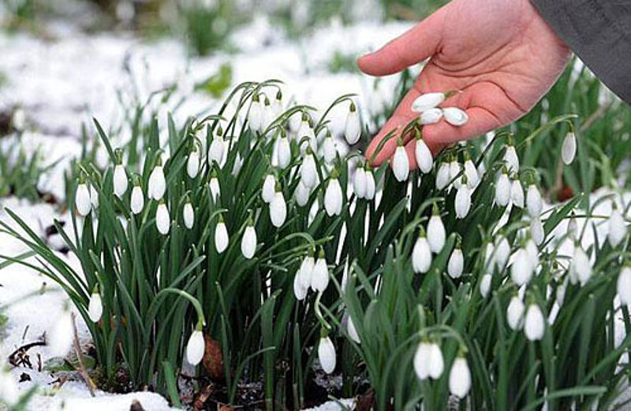
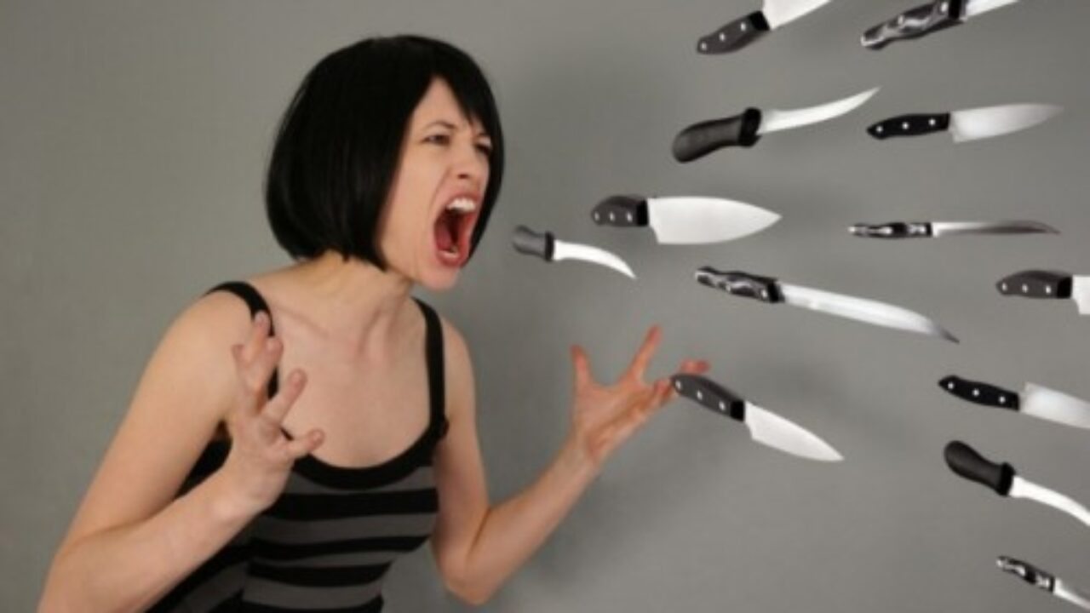
ЯК ЧАСТО МИ ЗРИВАЄМО КВІТКУ, НЕ ЗАДУМУЮЧИСЬ НАД ТИМ, ЩО ЗАВДАЄМО ЇЙ БОЛЮ.
ЯК ЛЕГКО ЗРАНИТИ СЕРЦЕ ОДНИМ НЕОБЕРЕЖНИМ СЛОВОМ, ТИМ САМИМ НЕ ЗАЛИШИВШИ У ЦЬОМУ СЕРЦІ МІСЦЯ ДЛЯ ПРОРОСТАННЯ ДОБРА!

Slide 3
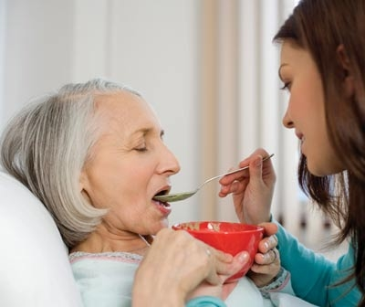
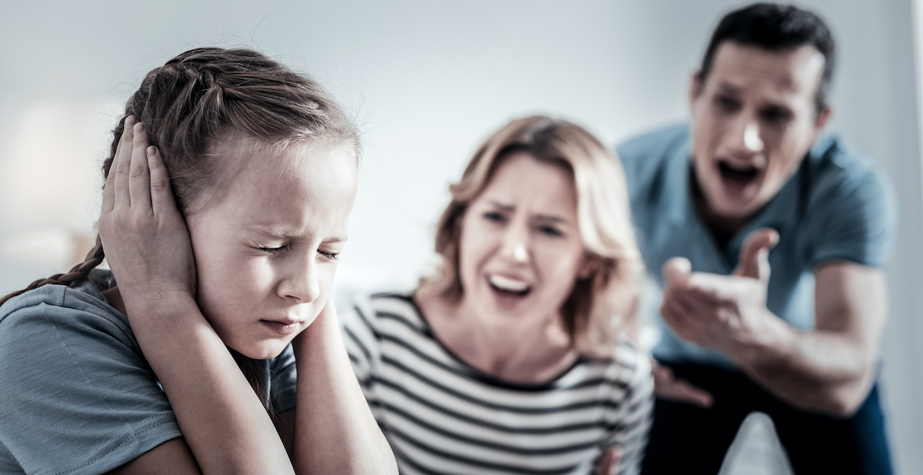
Про Зрілість суспільства можна судити з того, як воно ставиться до дітей і до людей літнього віку. Адже літні люди – наше минуле, а діти – майбутнє.
А без минулого нема майбуття.

Slide 4
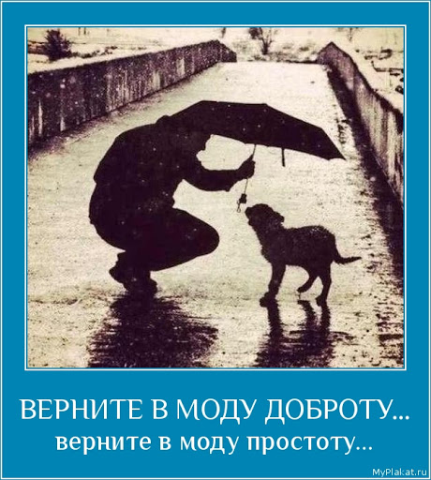
НЕ ГОВОРИ ПРО ДОБРОТУ.
КОЛИ ТИ НЕЮ САМ НЕ СЯЄШ…
КОЛИ У РАДОЩАХ ВИТАЄШ,
ЗАБУВШИ ПРО ЧУЖУ БІДУ.
БО ДОБРОТА НЕ ТІЛЬКИ ТЕ,
ЩО ОБІЙМАЄ ТЕПЛЕ СЛОВО.
В ЦІМ ПОЧУТТІ ТАКА ОСНОВА,
ЯКА ІЗ ГЛИБИНИ ДУШІ РОСТЕ.
КОЛИ ЇЇ НЕ МАЄШ ТИ,
ТО РАНИШ ЛЮДЯНЕ В ЛЮДИНІ.
НЕМАЄ ВИЩОЇ СВЯТИНІ,
НІЖ ЧИСТЕ СЛОВО ДОБРОТИ ! https://www.youtube.com/watch?v=1PJzpuT7zIY
(«Чоловік з черги»)

Slide 5
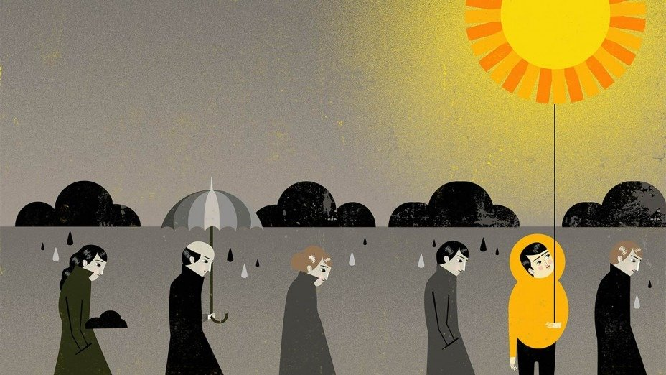

Slide 6
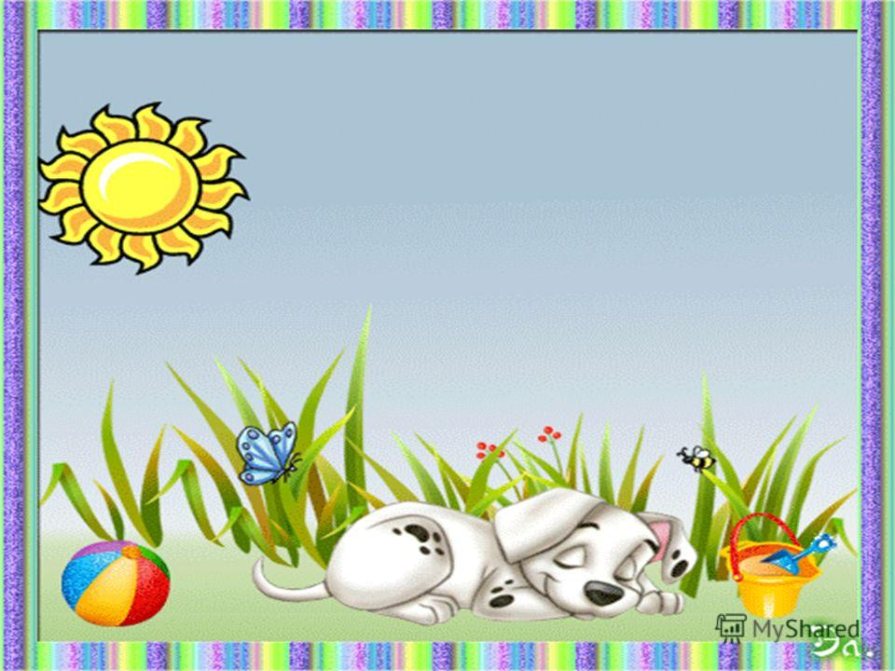

ПОМІРКУЙ: ЩО ТАКЕ ДОБРОТА?

Slide 7
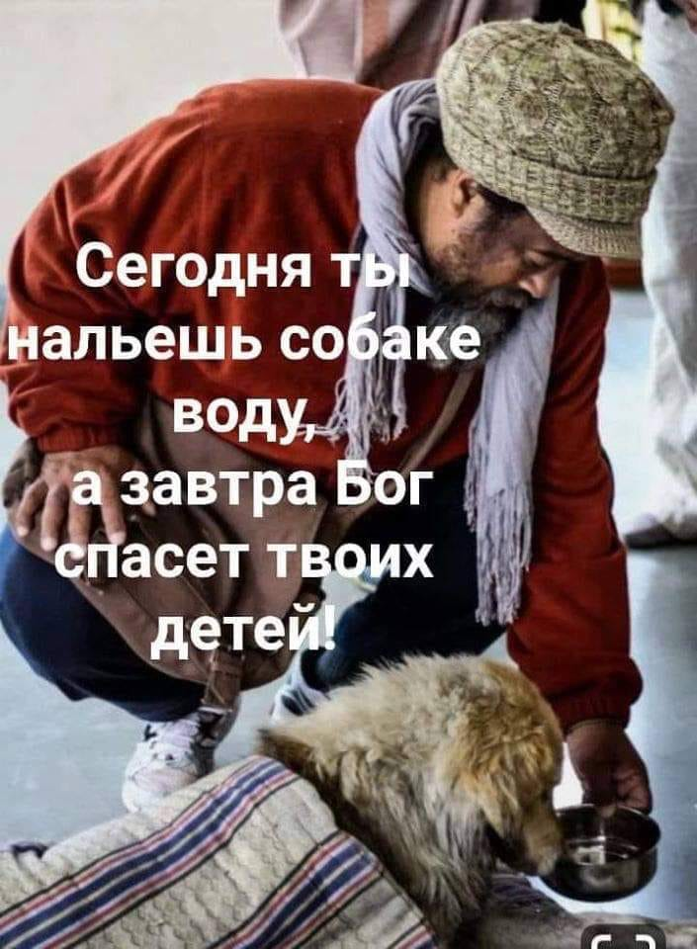
Вправа «Мікрофон»
Як ти розумієш:
– вислів «Добро роби, Добре й буде » ?

Slide 8
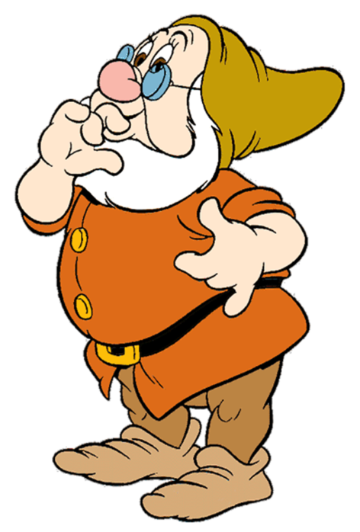
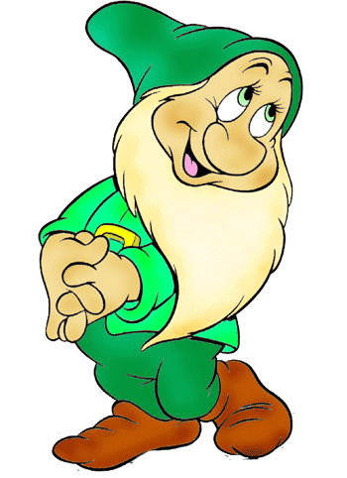
          Добрі серця – це сади
          Добрі слова - це коріння
          Добрі думки – це квіти
          Добрі справи – це плоди

Slide 9
Народна мудрість.
Вправа «Знайди кінцівку прислів’я»
Хто людям добра бажає...
Роби добро – не кайся…
Все добро пам’ятай,…
Живи, добро звершай…
Добре серце,…
…робиш зло – зла й
сподівайся.
…як сонечко в небі.
3. …той і собі має.
…та нагород за це не
вимагай.
5. …а зла уникай.

Slide 10
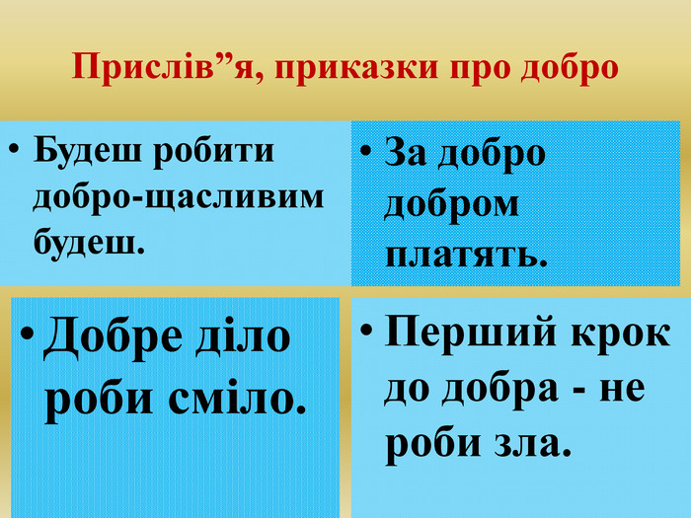
Є багато висловів, легенд, фільмів, прислів’їв про доброту.
Але добра ніколи не буває забагато.

Slide 11
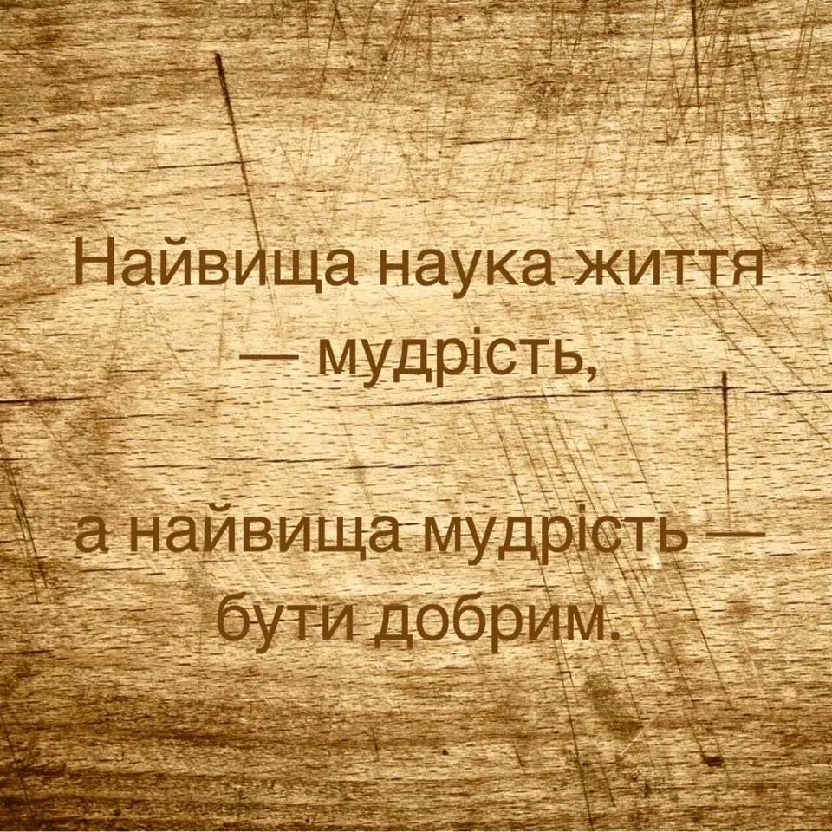
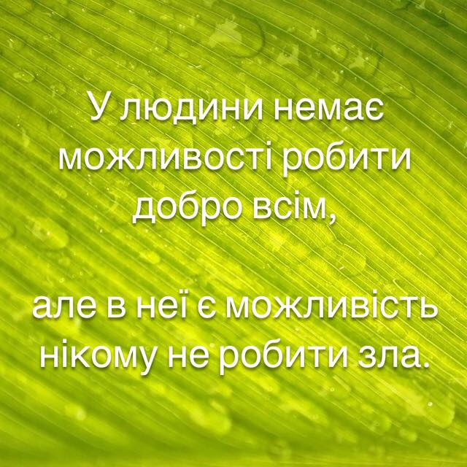
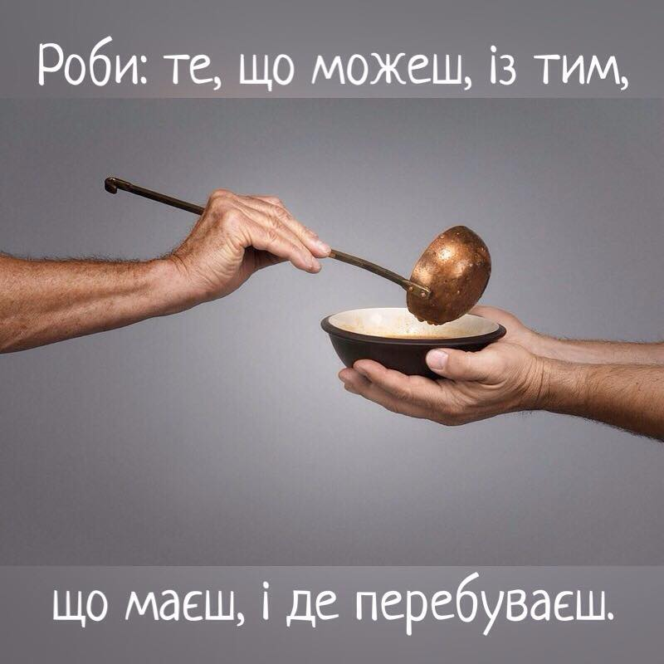
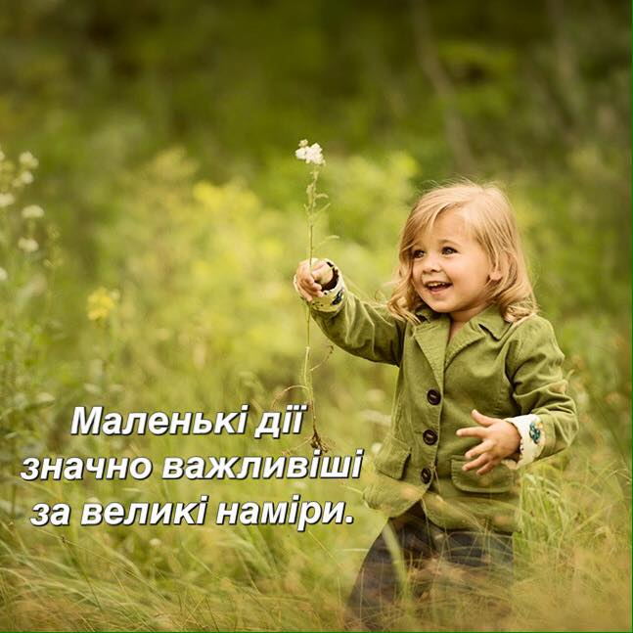

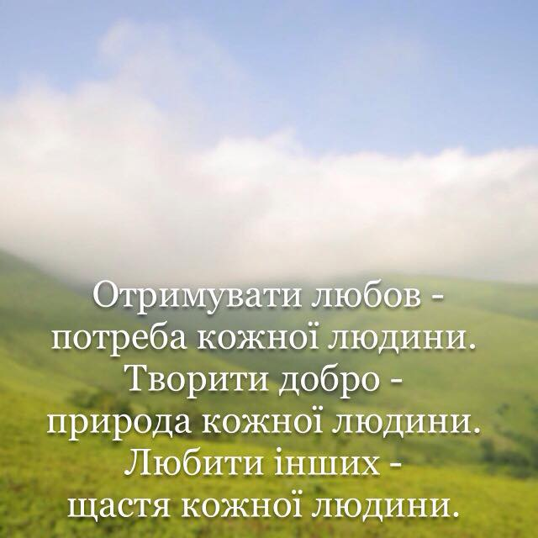

Slide 12

Притча «ВСЕ У ТВОЇХ РУКАХ» https://www.youtube.com/watch?v=QABy6U3Xjkw

Slide 13

Чи важливо, на твою думку, постійно робити добрі справи? Адже часто оточуючі можуть і не помітити цієї доброти? Ба, навіть віддячити злом на твоє добре ставлення…

Slide 14

У кожній казці добро завжди перемагає зло, здійснюються бажання.
Створи свою казку «Діалог Сонця і Блискавки» і намалюй портрети героїв казки.

Slide 15

НЕ ЗАБУВАЙ !!

Slide 16
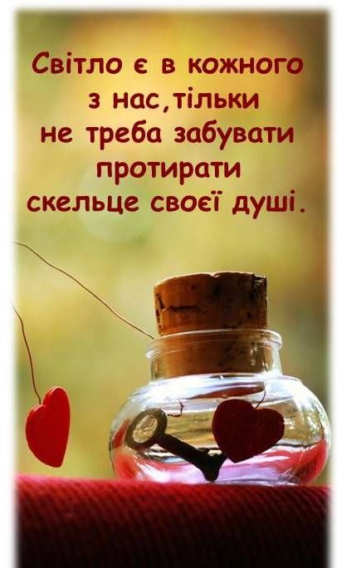
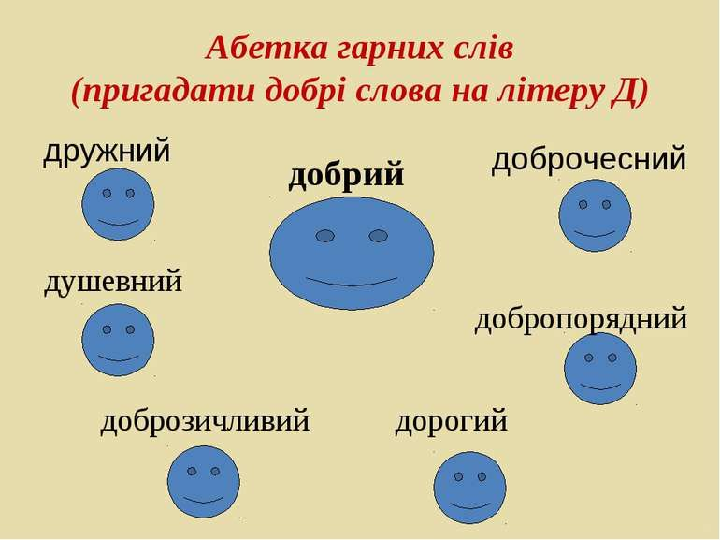
Пропоную створити «Абетку гарних слів», наприклад:
І так на кожну літеру.
(Звичайно, це робота не одного дня)

Slide 17


Slide 18
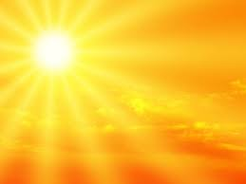
Все, що ми посилаємо у життя інших людей,
повертається у наше власне…
Сьогодні я хочу побажати вам Сонця у душі, миру на нашій рідній землі, добра у кожному
житті!

